Slide 1
독도영토학
독도가 한국영토인 역사적, 지리적 근거와 국제법적 지위
21615211 호텔관광학과 홍녹기

Slide 2
독도의 정의
역사적 근거
01
04
독도의 가치
국제법적 지위
02
05
02
지리적 근거
대응방안
03
06
06

Slide 3
독도의 정의

Slide 4
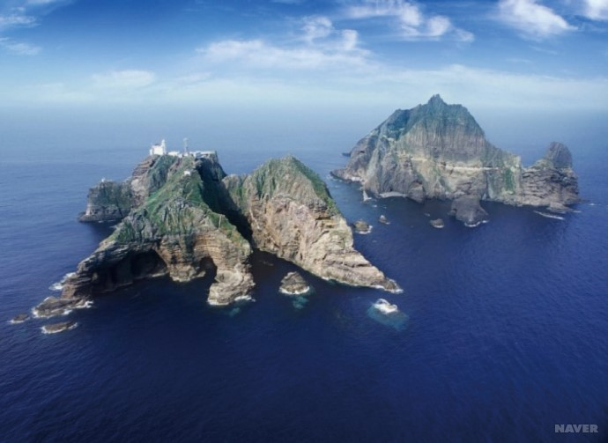
독도의 정의
동도 & 서도
울릉도 동남쪽 87.4km 떨어진 곳에 위치
한반도에서 가장 오래된 화산 섬

Slide 5
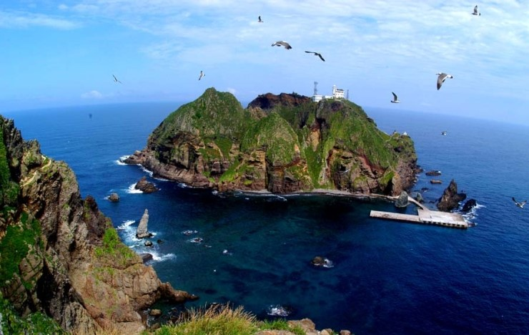
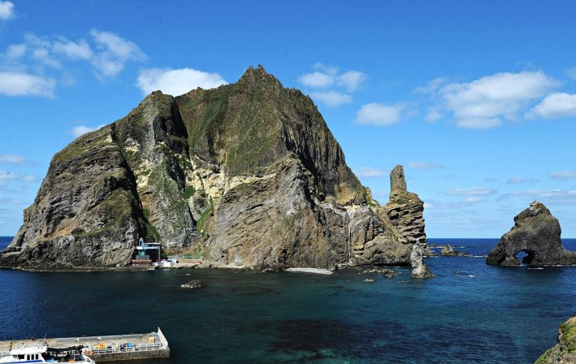
독도의 정의
높이98.6m 둘레2.8km
면적73.297m2
동도
유인 등대를 비롯하여 해양수산 시설이 설치
높이168.5m 둘레2.6km
면적88.639m2
서도
주민숙소

Slide 6
독도의 가치

Slide 7
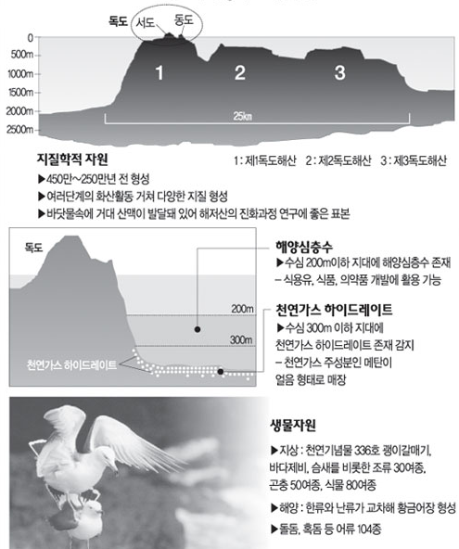
독도의 가치
지질학적 자원
해양심층수
천연가스 하이드레이트
생물자원

Slide 8
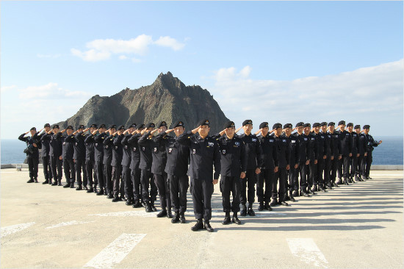
독도의 가치
전략적 요충
항공 및 방어 기지
배타적 경제 수역 설정과 관련된 중요한 기점
기상 상황 예보

Slide 9
지리적 근거

Slide 10
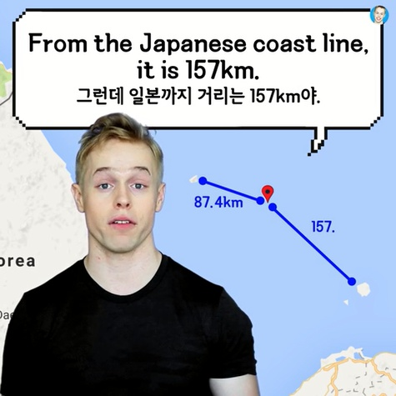
지리적 근거
울릉도와 87.4km 거리
일본 오키섬과 157.5km 거리

Slide 11
역사적 근거

Slide 12
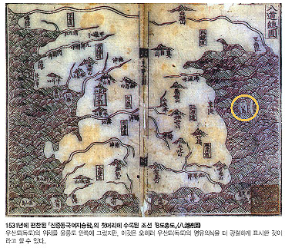
역사적 근거
삼국사기 신라본기와 열전
울릉도와 87.4km 거리
서기 521년 우산국이 신라에 병합될 때 부터 한국 고유영토

Slide 13
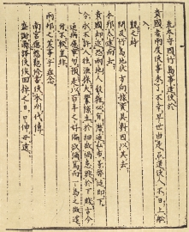
역사적 근거
에도 막부
울릉도와 87.4km 거리
도해면허

Slide 14
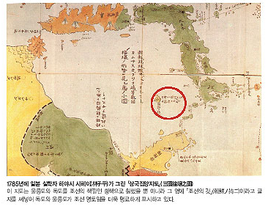
역사적 근거
일본 고지도
울릉도와 87.4km 거리
일본 학자 시헤이가 독도를 조선의 색깔인 황색으로 표시

Slide 15
국제법적 지위

Slide 16
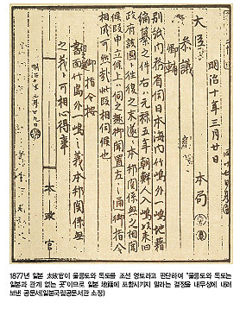
국제법적 지위
일본 태정관 품의서
울릉도와 87.4km 거리
1877년 3월 20일자로 독도가 조선 영토임이 명백하다는 것을 재확인

Slide 17
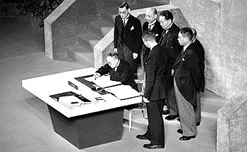
국제법적 지위
샌프란시스코 강화조약
울릉도와 87.4km 거리
일본이 제주도, 거문도, 울릉도를 포함한 한국에 대한 모든 권리, 권원 및 청구권을 포기하기로 규정

Slide 18
대응방안

Slide 19
대응방안
국가가 할 일
국민이 할 일

Slide 20
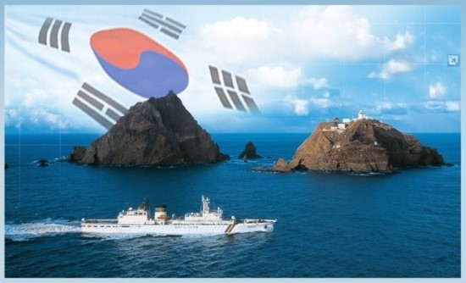
국가의 대응방안
입도를 허가제에서 신고제로 전환, 함정 추가배치
국제사회에 대한 홍보강화
기상, 지진예보 등의 과학기지로 활용
항구적으로 사람이 살 수 있는 섬으로 만들기

Slide 21
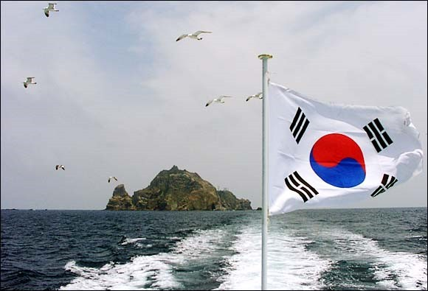
국민의 대응방안
국가 안보에 관심 갖기
독도논란의 실상을 알리기
해결방안에 대한 계획과 전략을 공개 및 참여
독도 방문 및 관광지로써 홍보

Slide 22
독도관련영상

Slide 23
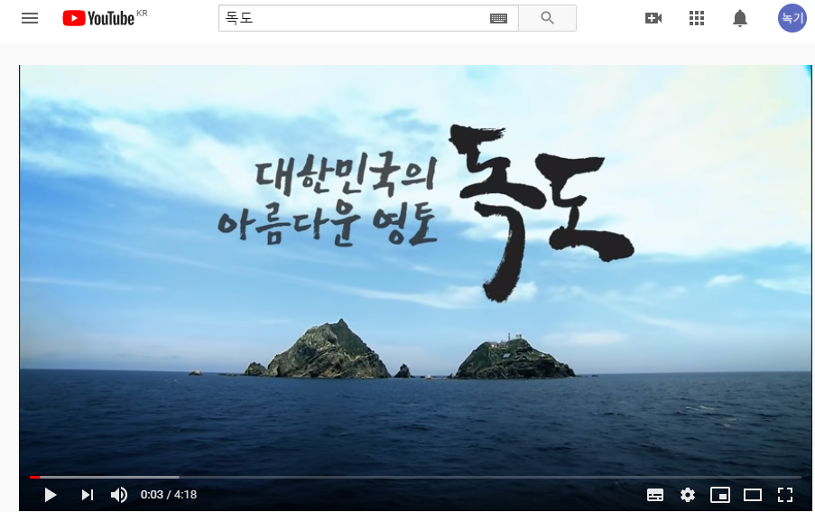
독도관련영상
국가 안보에 관심 갖기
https://youtu.be/muB4_LNZ2Rk

Slide 24
Q&A

Slide 25
Thank you

